Slide 1
UWPからAzureサービス利用
今更ながらのUWPアプリ構築からのネタアプリ

Slide 2
自己紹介
佐々木 朋志（SASA , CryEarth）
Microsoft MVP Windows Development 4期目
HP： http://zatsugaku.info/cryearth/
Twitter：@CryEarth_Sasaki
facebook： tomoyuki.sasaki.12
所属：株式会社イメージア・ソリューション
© 2018 Tomoyuki Sasaki All rights reserved. 本コンテンツの著作権、および本コンテンツ中に出てくる商標権、団体名、ロゴ、製品、サービスなどはそれぞれ、各権利保有者に帰属します。
※発言、発表内容は個人的なものであり、所属する団体、企業を代表するものではありません。

Slide 3
Agenda
UWPって？
開発環境は？
開発
作成理由
補足

Slide 4
UWPって？
UWPに関して簡単に

Slide 5
UWPの概要と今回のアプリ
Universal Windows Platformの略
基本的には、UWP SDKを使用して作成されたWindows10向けアプリとなります。
広義的には Microsoft Ｓｔｏｒｅ で提供されるアプリで、これにはＤｅｓｋtｏｐ Bridgeを利用したx86アプリも含みます。
今回のアプリは、Bridgeではない、UWPとなります。
できるだけ素の機能で作成しています。

Slide 6
開発環境は？
今回は無償環境をベースにします

Slide 7
作成のためのIDE
Visual Studio 2017 Community
個人で使うなら、このEditionでProfessional相当の機能が使えます
https://www.microsoft.com/ja-jp/dev/products/community.aspx
※Visual Studio Professional with MSDNだとAzure無償枠やVisual Studio Team Services 無償利用枠も使えるので購入検討してください。
Visual Studio Code
軽量で、高機能なエディターで、各種拡張機能を利用することで、開発環境として構築可能です。
構築を完全に行うにはそれなりに知識や技術は必要となりますが、Windows､Linux、Macの各OSで動作します。

Slide 8
今回の作成にはどっち使うの？
Visual Studio 2017 Communityを使用してください。
※サンプルアプリの作成自体はMicrosoft MVP特典でいただいた、Visual Studio 2017 Enterpriseを使用していますが、 Communityまでの機能に制限して作成しています。

Slide 9
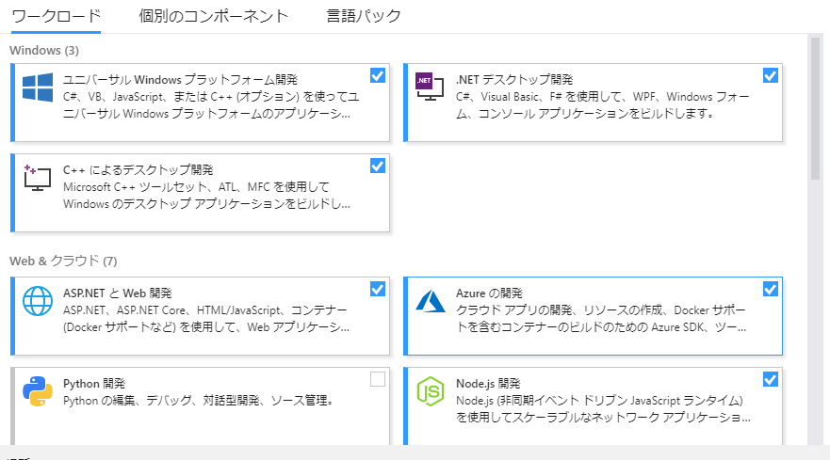
VSインストールで選択するのは？
今回のアプリでは赤枠のものが必須となります
緑枠はAzure側機能を開発をする際に必要なので、インストール推奨です

Slide 10
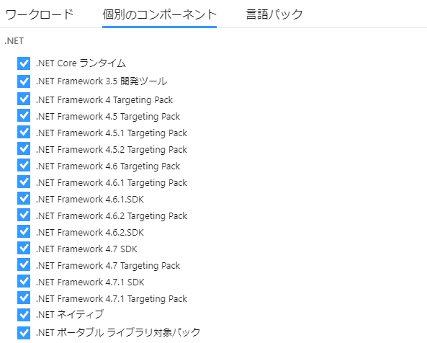
他には？
今後を考えて、.Net 4.7.x のSDK、TargetPackageをチェック

Slide 11
他に必要なものは？
Azureアカウント
……と言いたいところですが
今回はAzure Storage Emulatorで、アプリを開発します。
できればAzureアカウントを取得して、実践してください。
最近Docker版も出たようです。

Slide 12
他に必要なものは？
Azureアカウント
Azure Storage Explorer
Storageの確認に使用します
……と言いたいところですが
今回はAzure Storage Emulatorで、アプリを開発します。
できればAzureアカウントを取得して、実践してください。
最近Docker版も出たようです。

Slide 13
入手は？
Azure Storage Emulator
VS2017インストール時に、Azure開発を選択していれば、そのままインストールされるはずです。
Azure ストレージ エミュレーターを使用した開発とテスト
もしくは、上記の「ストレージ エミュレーターの取得」⇒「スタンドアロンのインストーラー」からDL可能です。
Azure Storage Explorer
Azure Storage Explorer
上記からダウンロード可能です。
Azure アカウントを所持していて、Storageを作成していれば、アカウント認証させることで、AzureのStorageも操作可能です。

Slide 14
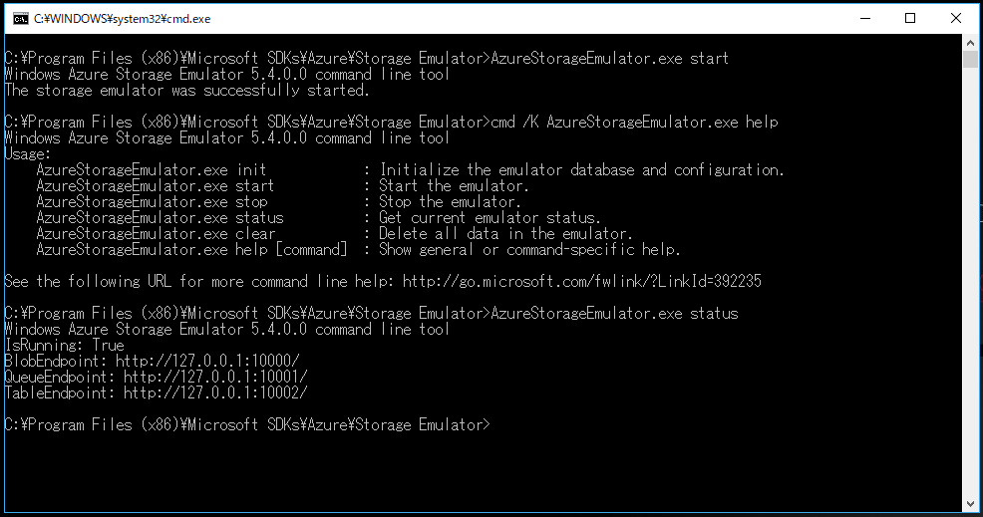
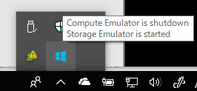
エミュレータ起動画面
インジケーター

Slide 15
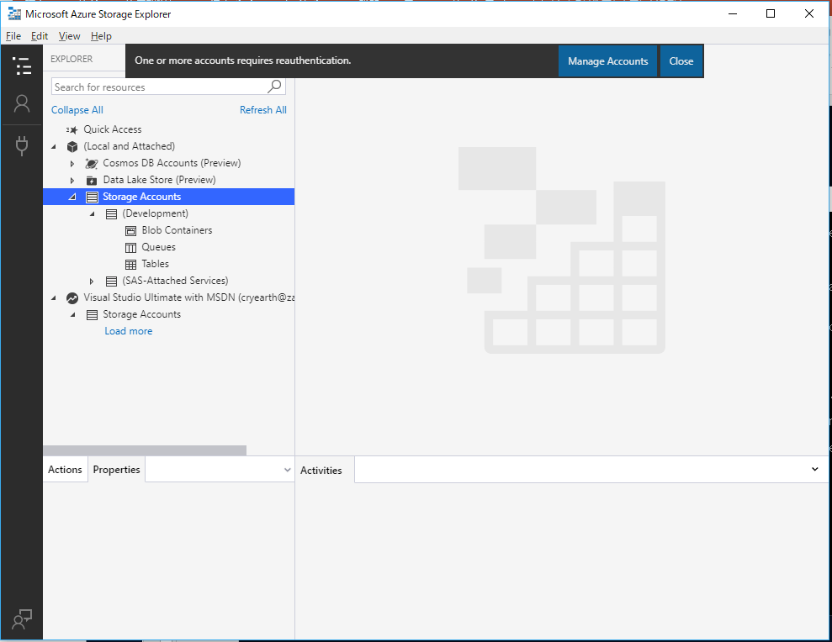
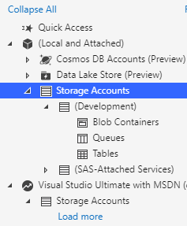
Storage Explorer
Emulator
Azure Subscription

Slide 16
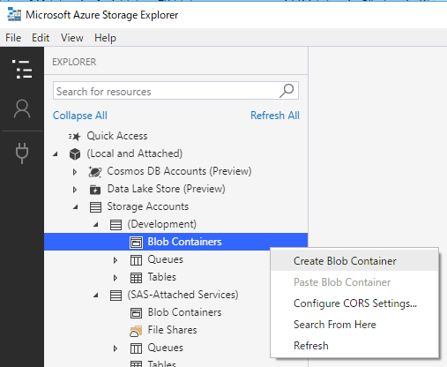
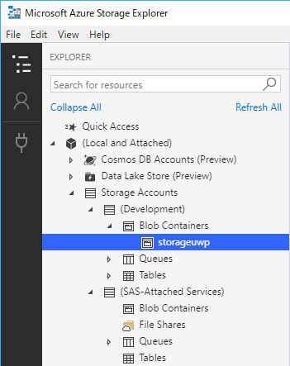
事前にBlobコンテナを用意をする
「storageuwp」と設定してください

Slide 17
開発
余分なことは考えずにさっくり作る

Slide 18
今回作る機能
Blob Storageの一覧取得
Blob Storageへのアップロード機能
Blob Storageからのダウンロード機能

Slide 19
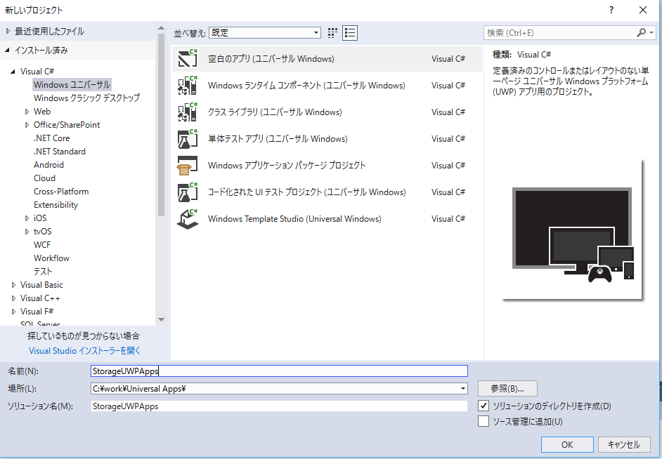
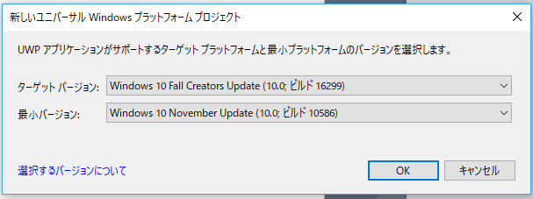
アプリの作成
C#、「空白のアプリ」 を選択して、新規作成 します。
Windows Template Studio を 使用するのもいいのですが、 今回はできるだけシンプルに 作成します。
デフォルトで構いません

Slide 20
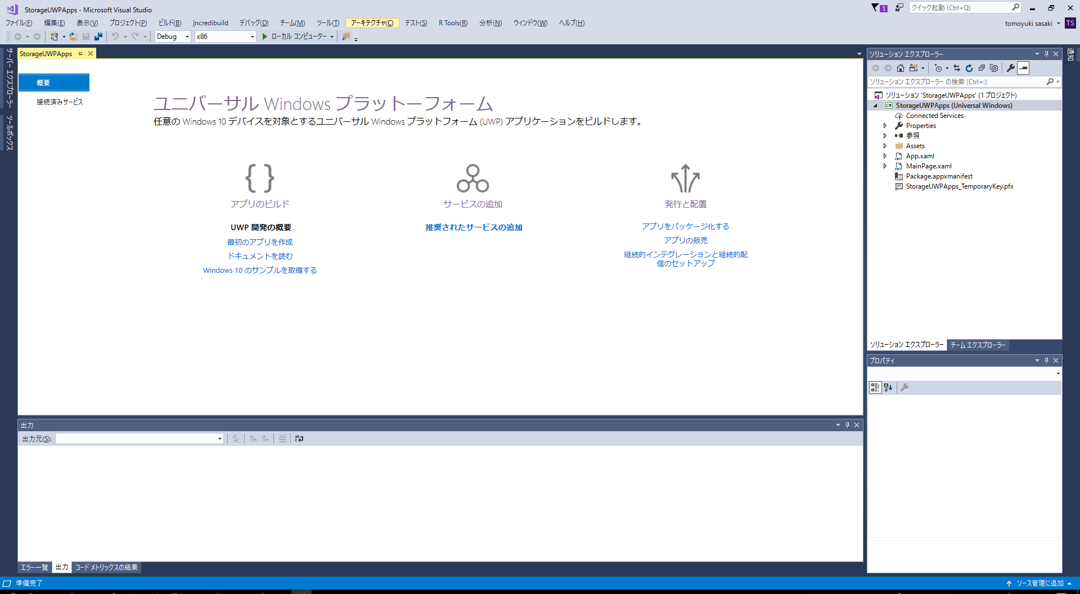
最初の起動画面

Slide 21
Azure Blob Storage クラスライブラリの作成
クラスライブラリを追加
ソリューションを右クリックし、プロジェクトの追加＞クラスライブライ（ユニバーサルWindows）を追加
NuGetパッケージを追加
参照を右クリック＞NuGetパッケージの管理＞WindowsAzure.Storageを追加
この参照は本体プログラムにも必要
Azure Blob Storage操作関数群を作成
初期化やList、Up、Downを関数化しておきます
本体プログラムからクラスライブラリを参照
本体プログラムの参照を右クリック＞参照の追加＞プロジェクト＞クラスライブラリ

Slide 22
作成する関数（１）
初期化
接続文字列を使用して「CloudStorageAccount」を初期化
以後関数ごとに「CloudStorageAccount」から「CloudBlobClient」を作成
Container確認関数
「CloudBlobClient」へコンテナ名を引き渡し、「CloudBlobContainer」を作成
「ExistsAsync」で存在の有無を確認する
Container作成関数
「CloudBlobContainer」の「CreateIfNotExistsAsync」を呼び出し、存在しない場合は作成を行う

Slide 23
作成する関数（２）
List取得関数
「do～while（BlobContinuationToken）」ですべてのアイテムを取得するようにする
「CloudBlobContainer」の「ListBlobsSegmentedAsync」を呼び出し、継続トークンとListを取得し、「foreach」で各アイテムごとの情報を取得する。
アップロード関数
「CloudBlobContainer」 から「CloudBlockBlob」を作成し、 引数で渡したバイナリデータを「UploadFromStreamAsync」でアップロードを行う。
ダウンロード関数
「CloudBlobContainer」から「CloudBlockBlob」を作成し、「 DownloadToStreamAsync 」でBlobからバイナリデータをダウンロードする。

Slide 24
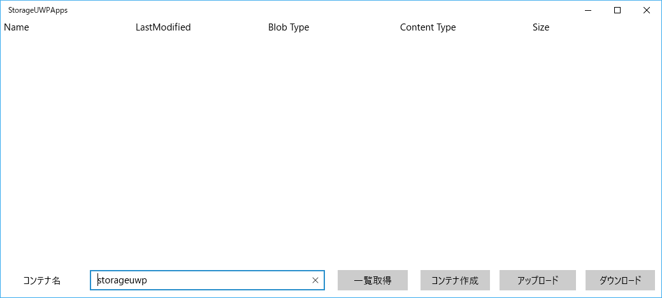
機能を満たすための画面を作成する
上部にListViewを配置
下部にコンテナ操作用とファイル操作用を配置

Slide 25
画面と連携するModelを用意する
UWPアプリはMVVMで作成しますので、各項目と連携するModelViewを作成します。
今回は「Azure Blob Storage クラスライブラリ」に作成した「BlobListDataModel」をModelViewとして兼用させます。
XAMLに「xmlns:viewModels=“using:AzureStorageClassLibrary.Models”」を宣言し、バインド可能な状態とします。
画面スタイルなどにバインドし、データを受け入れる準備をします。
本来はItemSourceや画面の各項目にもバインドするのですが、省いています。

Slide 26
ボタンインベントを作成し、機能を呼び出す
ButtonプロパティのClickEventをダブルクリックし、自動生成します。
ファイルの選択やダウンロード先への保存へは「FileOpenPicker」「FileSavePicker」を使用し、UWPでのファイル操作を行います。

Slide 27
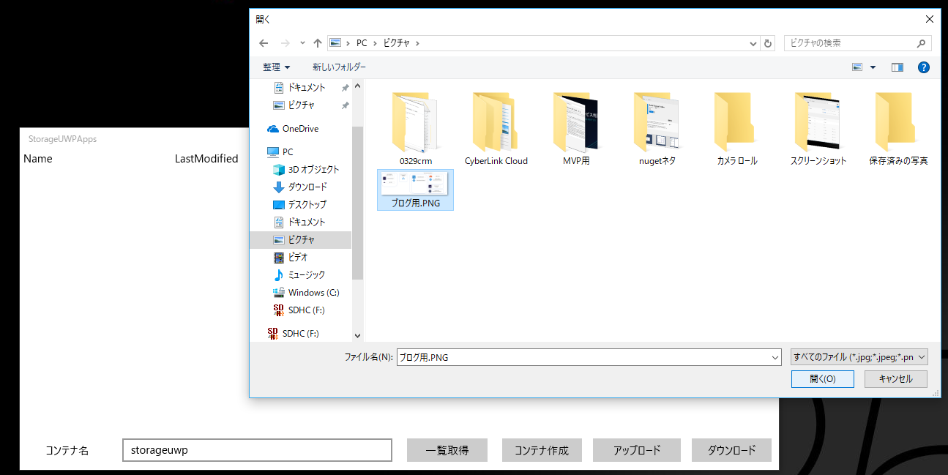
アップロード実行
FilePickerが表示され、アップロードするファイルを選択できます。
実行後「一覧取」得をクリックすると、アップロード結果が見れます

Slide 28
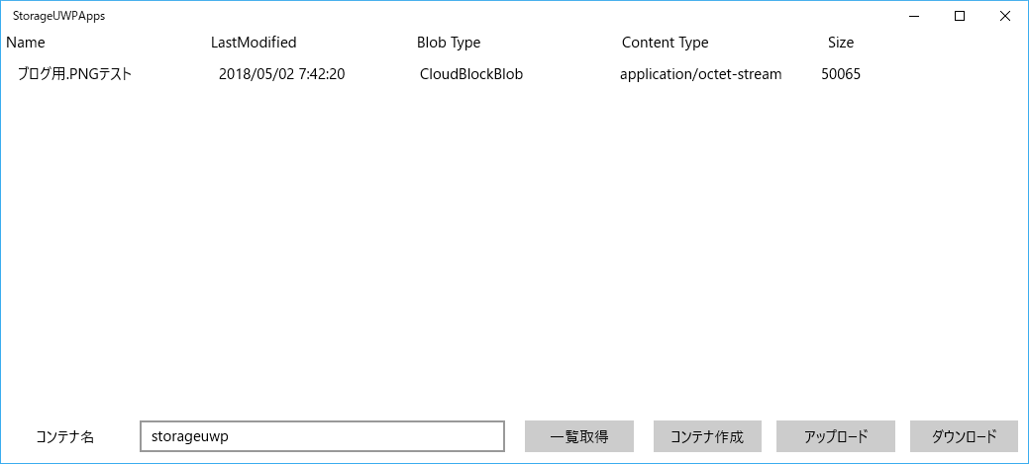
一覧取得で、こんな表示がされればOK

Slide 29
作成理由
ネタはネタとして

Slide 30
なぜ？
お金かかるんでしょ？
まあ、これがよく言われるので、「PCとか通信費は除いて、無償環境で学習することはできるんです」を書きたかった。
なんでUWP
HoloLensもUWPでいけますし、Xamarin.Foamにつながる技術もあるので、UWPを選択しています。
Windows10 Mobile(Windows Phone)という裏テーマもあったりしますがー
Azure必要あった？
今後ネットワークやクラウドサービスと無縁というわけにはいかないので、何かしら絡めたかったんです。

Slide 31
補足
細々したことあったかな？

Slide 32
補足
今回のプログラムは、かなり手抜きです。 実際にはもっとエラーハンドリングやMVVMらしい組み方が存在します。 ですが、まずは学習の入り口として参考になればと思います。
コード自体は、ほぼMicrosoftのサンプルコードと同等です。

